Slide 1
校园贷风险防范主题教育班会
生态环境学院
XXXX级XXXX专业X班
2021年5月17日

Slide 2
目 录
一、“校园贷”是什么
二、“校园贷”典型案例
三、“校园贷”的危害
四、理性消费 远离“校园贷“

Slide 3
一、“校园贷”是什么

Slide 4
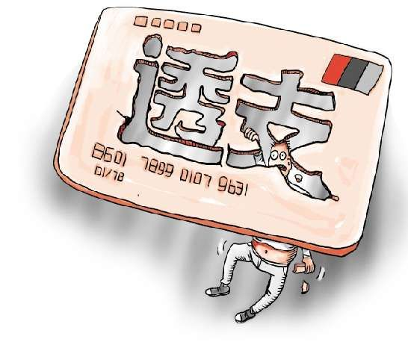
校园信贷土壤的产生
2004年9月，金诚信和广东发展银行联名发行了首张“大学生信用卡”。此后，工行、建行、招行、中信实业银行陆续跟进，大学生信用卡市场一时间火爆起来。其间，不少同学刷卡“冲动”消费，一不小心就沦为“卡奴”，有同学甚至依靠申请助学贷款来还卡。

Slide 5
校园信贷土壤的产生
2009年银监会下发通知，明确要求不得向未满18周岁的学生发放信用卡。各大商业银行随后停止针对大学生发放信用卡，这给予了大学生分期购物平台成长土壤。
2014年开始，趣分期、分期乐、爱学贷、名校贷等多家专门针对学生的信用贷款，雨后春笋般冒了出来。

Slide 6
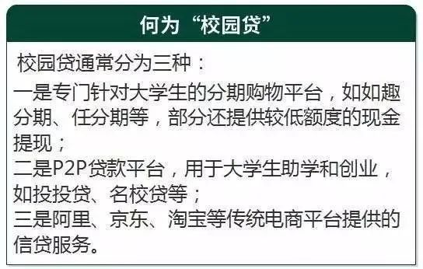
校园信贷土壤的产生
2015年，《全国大学生信用认知调研报告》显示:在弥补资金短缺时，有8.77%的大学生会使用贷款获取资金，其中网络贷款几占一半。经北青报记者梳理，花样繁多的学生网贷途径大致有三类：

Slide 7
常见的校园贷网站

Slide 8
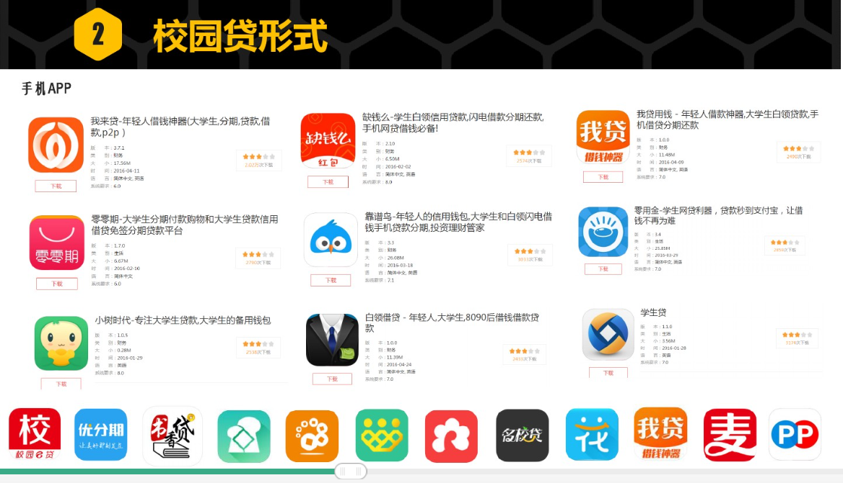
常见的校园贷网站

Slide 9
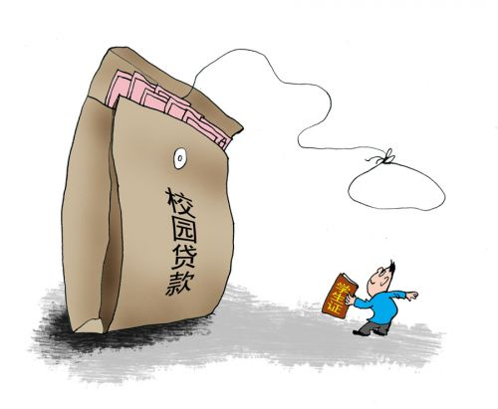
常见校园贷形式
一种是通过互联网平台向在校大学生推送贷款广告，以免抵押、低利息为诱饵诱导学生贷款，并要求缴纳贷款“手续费”“管理费”“保证金”等费用，收到学生支付款项后即将其“拉黑”不再联系。

Slide 10
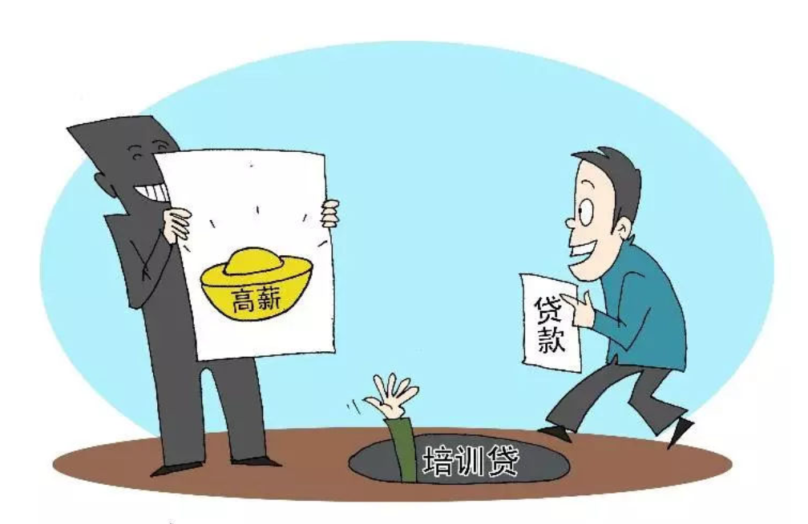
常见校园贷形式
一种是串通“职业培训机构”举办职业指导讲座，夸大培训效果，与学生签订声称能提高综合技能的培训合同，并与贷款公司勾结，诱导学生贷款支付学费，从中诈骗学生。

Slide 11
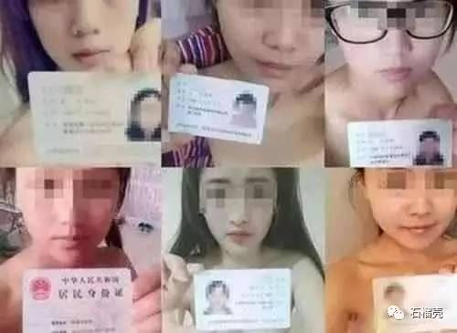
常见校园贷形式
还有一种更为极端的，要求学生提供照片、视频、身份证和家属电话号码等作为贷款抵押和担保，一旦学生无法如期还款，便以此威胁，勒索钱财。

Slide 12
学生盲目消费的需求
常见校园贷形式

Slide 13
二、“校园贷”典型案例

Slide 14
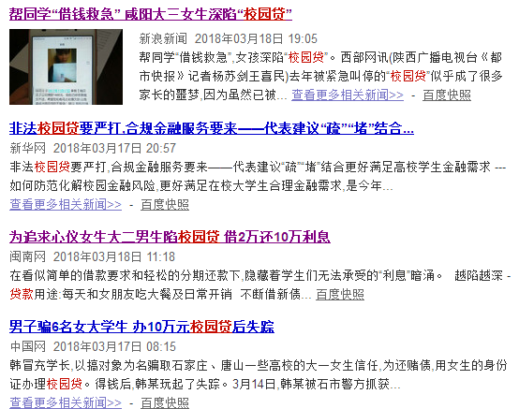
”校园贷”典型案例
21岁的大学生郑德幸死了。他以决绝的方式，从8楼跳下。他并且参与非法赌球活动，利用同学的身份证件骗取校园贷款欠下60多万巨款。一个缺乏约束和自制力的男孩，遭遇野蛮生长的贷款网络，“合谋”之下，最后因债务缠身无力偿还在山东青岛跳楼自杀,走向毁灭。

Slide 15
”校园贷”典型案例
合肥某职业学校一大二女生，就通过裸贷借钱用来和男友花销。借来自用的本金不到5万元，一年不到，欠下的贷款本金已高达30万元，本息合计更是达50多万元。因还不起钱，其裸持身份证照片被曝上网。裸条借贷恶性发酵导致“肉偿”事件。某大三女生借贷后因利息太高无法偿还，被放贷人杨某威胁以卖淫还债，2017年1月，甘肃省定西市警方抓获了杨某，他曾胁迫两位裸贷女子发生性关系，这是全国首例因裸贷而被刑拘的事件。。

Slide 16
”校园贷”典型案例
某大四学生阿木（化名），一年时间，因为“校园贷”，他从一个年年拿奖学金的优等生，变成了一个经常旷课、一学期补考七门，并且四处躲债的边缘人。后来，由于长期地旷课和挂科，阿木和父母商量后不得不办理了退学手续，跟父母回到他们打工的地方生活。据郑老师估计，阿木有超过10万元的贷款。

Slide 17
惨痛的教训
”校园贷”典型案例

Slide 18
三、“校园贷”的危害

Slide 19
校园贷的危害
高利息也意味着高风险，尤其对于涉世未深的大学生来说。网络借贷平台的安全缺陷和风险漏洞，在很大程度上给“校园贷”乱象添了一把“柴火”。
网贷分期平台火热背后却暗藏猫腻。通过梳理发现，部分网贷分期平台通过四大招数使得大学生成为其“羔羊”，进而获利。

Slide 20
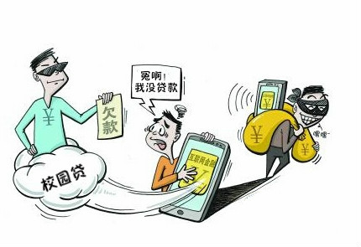
校园贷的危害
一些网贷平台过分宣传和夸大分期产品、现金小额贷款的低门槛、零首付、零利息、免担保等信息“引鱼上钩”。
但是大学生既没进征信，也没有收入，从风控理论上说，他们是高风险人群。金融机构是经营风险的组织，风险越大，要求的回报越高。为了平衡信贷风险，校园贷的利率必然会高。

Slide 21
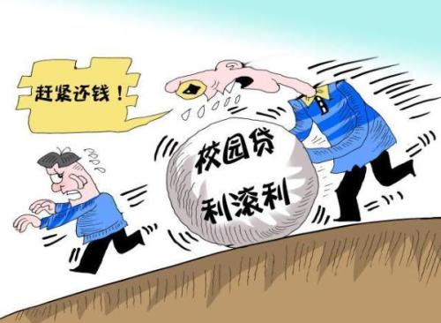
校园贷的危害
高风险的另外一种表现是用户信息安全存疑。“没有贷款却收到了催收短信”，“没有注册过却被冒名注册”，趣分期陷“被注册”罗生门事件也值得深思。
各类分期消费平台抢占用户市场通常使用粗暴的推广方式，为了冲量冲业绩，“刷用户”是常事。

Slide 22
校园贷的危害
在分期或者贷款前，少有学生会认真读一遍“合同”，再按下“确认”键。以校园贷款平台（分期乐）的服务协议标准条款，在免责条款里，这些情况下出现任何问题，校园贷款平台不承担责任也不赔偿，比如电信设备出现故障不能进行数据传输的；
或是由于黑客攻击、电信部门有技术调整或故障、网站升级、银行方面的问题等原因而造成的服务中断或者延迟。

Slide 23
校园贷的危害
在校大学生没有稳定的收入来源，一旦资金紧张，很容易还不上贷款。“还款困难户”的学生，除了找家里的“坚强后盾”外，受访者中有的通过兼职打工， 有的则选择冒险“拆东墙补西墙”——再借一家平台补上家亏空，身陷“连环贷”的泥沼之中，在未来面临越来越多的欠款和利息……

Slide 24
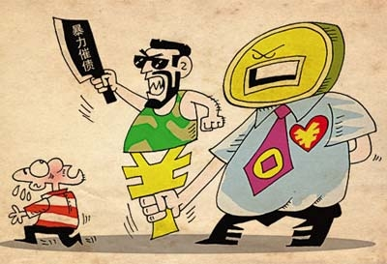
校园贷的危害
若按正常的法律程序，对于不能按期还款的借款者，放贷者只能到法院起诉，胜诉之后再申请法院强制执行，从而追回全部或部分欠款，不会威胁借款者人身自由和安全，更不存在让大学生的父母代为偿还、让大学生毕不了业。
但实际上，大多数放贷公司或平台会将此工作外包给催收机构，这就存在某些不文明的催收方式，如采取短信、电话甚至上门骚扰或收取高额逾期费用、口头恐吓、胁迫、跟踪、盯梢、非法拘禁等极端手段，严重影响大学生正常学习生活和心理健康。

Slide 25
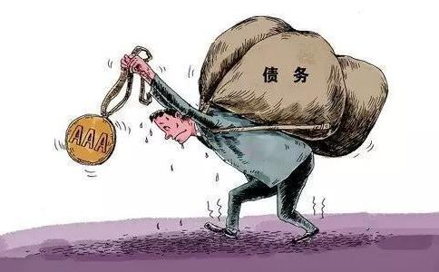
校园贷的危害
案例：不仅如此，记者还发现，还款时一旦发生逾期，随之而来的“利滚利”更是十分惊人。“名校贷”会收取逾期未还金额的0.5%/天作为违约金，“趣分期”则要收取贷款金额的1%/天。还有少数小贷公司会收取贷款金额7%至8%作为违约金。
不仅违约金吓人，有的平台还收取一定的押金和服务费，比如，明面上是每个月5%的利率，可还设置了5%的服务费，而这些还款细节，在学生前期咨询时，很多公司客服的态度模棱两可。

Slide 26
四、理性消费 远离非法“校园贷”

Slide 27
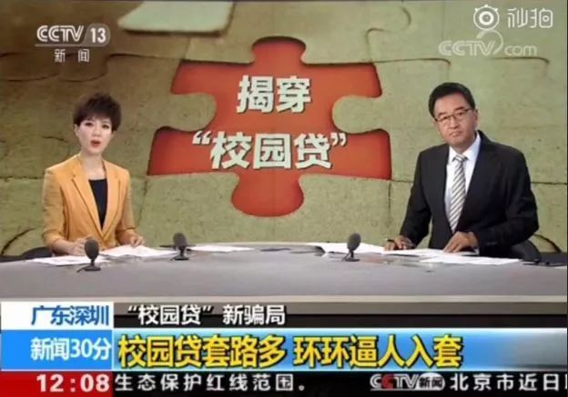
中央电视台专题报道 揭穿“校园贷”
理性消费 远离“校园贷“
央视曝光了一段校园贷逼债视频!
学生借6000元，
却因利滚利后欠百万巨债。
砸家门!家门口写红字!胶水堵锁眼!
逼家长替孩子还钱!
催债方式无所不用其极!

Slide 28
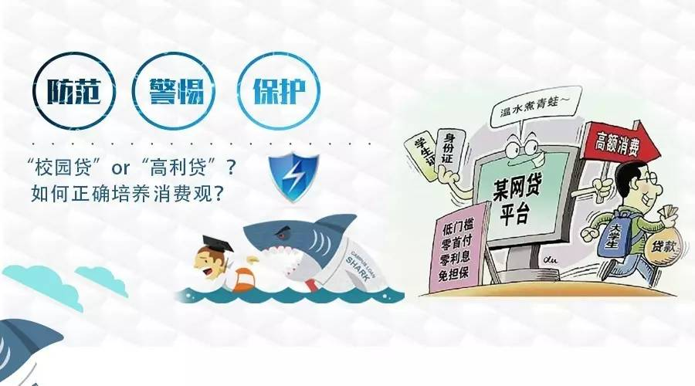
理性消费 远离“校园贷“
那么，在校学生如何树立正确消费观，远离非法校园贷呢？

Slide 29
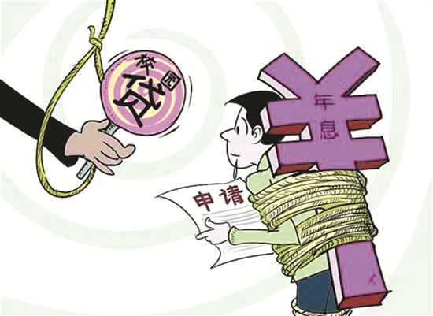
理性消费 远离“校园贷“
理性消费
不少家庭条件不太好的学生，面对光怪陆离的城市生活，以及周围同学无意间的攀比，渐渐失去了平衡心，想着只借一次，尽快打工赚钱就能还上，谁知一步步落入校园贷陷阱，最终酿成大祸。
只要大学生还存在着各类层出不穷的消费需求，不能控制自己的过度欲望，无论有关部门如何严打，都难以根除此类现象。最关键的还是当代大学生要树立正确的消费意识，自觉抵制各种非理性消费的诱惑。

Slide 30
理性消费 远离“校园贷“
考虑家人
校园贷悲剧多数与大学生不切实际的消费有关，而大多学生的家庭并不富裕，在大手大脚花钱的同时，或许更应该去想想父母。他们或是农民，或是城市低收入者，或是一般的上班族，辛辛苦苦，省吃俭用，倾注半生心血把我们送到学校，我们在践行着“及时行乐”，但是他们却在负重前行。
所有超出目前家庭承受范围的消费水平，都应该事先考虑到可能对家人造成的伤害。

Slide 31
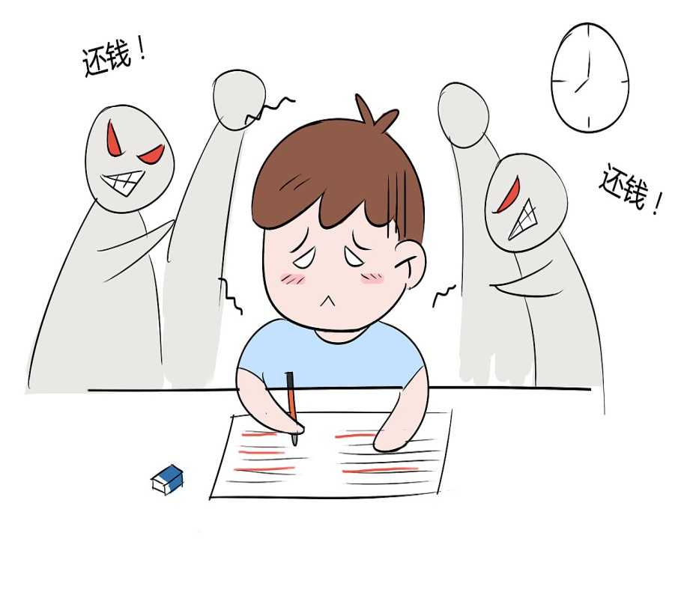
理性消费 远离“校园贷“
独立承担
大学生虽然多数没有经济能力，但已经是成年人，要为自己的行为负责，学会独立承担后果，不能闯了祸，扔下一堆烂摊子，让父母来收拾。虽然高利贷不受法律保护，但是本金和正常的利息属于“欠债还钱，天经地义”。
大学生在选择了超出当前能力的消费时，应提前做好准备，打工赚钱，自己解决，而不是一味地拆东墙补西墙，导致缺口越来越大，酿成悲剧。

Slide 32
理性消费 远离“校园贷“
学会理财 理性消费
除了量力而行，大学生还可以养成随手记账的好习惯，努力做到开源节流，定期分析自己的日常支出，有哪些是可以避免的，及时优化自己的消费结构。

Slide 33
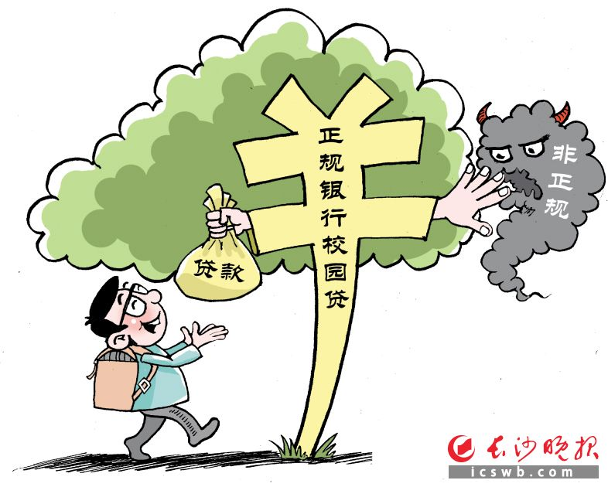
理性消费 远离“校园贷“
在校大学生们不要相信借贷不用还的说法，要学习金融知识和法律知识，妥善保管好个人信息，不帮他人刷单，有信用卡的不把信用卡借给别人。

Slide 34
谢谢观看

